Slide 1



город Минусинск
Отчет
по исполнению бюджетных обязательств за 2016 году по МКУ «Управление городского хозяйства»
Пономарева Татьяна Ивановна,
Директор муниципального казенного учреждения «Управление
Городского хозяйства» администрации города Минусинска
e-mail: edinzakaz@mail.ru,
http://ez.minusinsk.info

Slide 2
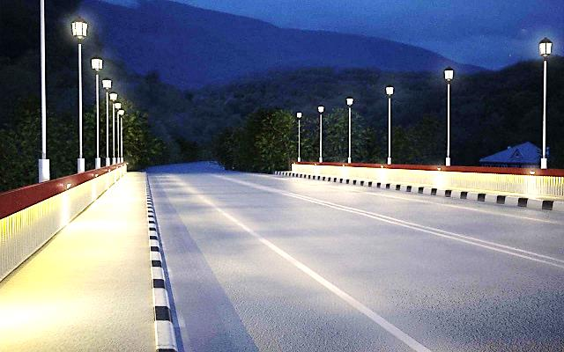
Муниципальная программа «Обеспечение транспортной инфраструктуры муниципального образования город Минусинск»
№ | Наименование ГРБС | Раздел, подраздел | Объем бюджетных ассигнований, (тыс. рублей) |  | Процент исполнения
 |  |  | 2016
 |  |  | план | факт
1 | Муниципальное казенное учреждение «Управление городского хозяйства» | 04 08, 04 09 | 98 616,44 | 97 970,14 | 99,35%
 | в том числе:
 | средства краевого бюджета |  | 39 060,80 | 39 024,52 | 99,91%
 | средства городского бюджета |  | 59 555,64 | 58 945,62 | 98,98%
 | Всего |  | 98 616,44 | 97 970,14 | 99,35%

Slide 3
Подпрограмма 1 «Дороги муниципального образования город Минусинск»
№ | Наименование ГРБС | Раздел, подраздел | Объем бюджетных ассигнований, (тыс. рублей) |  | Процент исполнения
 |  |  | 2016
 |  |  | план | факт
1 | Муниципальное казенное учреждение «Управление городского хозяйства» | 04 09 | 82 185,49 | 81 585,30 | 99,27%
При реализации данной подпрограммы были достигнуты следующие показатели:
№ | Показатели | Единица измерения | 2016 год
 |  |  | план | факт
1 | Протяженность автомобильных дорог общего пользования, работы по содержанию которых выполняются в объеме действующих нормативов (допустимый уровень) и их удельный вес в общей протяженности автомобильных дорог, на которых производится комплекс работ по содержанию | км | 175,8 | 175,8
 |  | % | 50,84 | 50,84
2 | Количество мостов на автомобильных дорогах общего пользования с неудовлетворительными транспортно-эксплуатационными характеристиками и их доля в общем количестве мостов | шт | 5 | 5
 |  | % | 100 | 100
3 | Доля протяженности автомобильных дорог общего пользования значения, на которой проведены работы по ремонту и капитальному ремонту в общей протяженности сети | % | 0,78 | 1,89

Slide 4
Подпрограмма 2 «Обеспечение пассажирских перевозок на городских маршрутах с небольшой интенсивностью пассажирских потоков»
№ | Наименование ГРБС | Раздел, подраздел | Объем бюджетных ассигнований, тыс. рублей |  | Процент исполнения
 |  |  | 2016год
 |  |  | план | факт
1 | Муниципальное казенное учреждение «Управление городского хозяйства» | 04 08 | 14 779,01 | 14 776,43 | 99,99%
При реализации данной подпрограммы были достигнуты следующие показатели:
Показатели | Единица измерения | 2016 год
 |  | план | факт
Транспортная подвижность населения (количество поездок/количество жителей) | поездок/чел. | 153,13 | 154,33
Объем субсидий на 1 пассажира | руб/пасс | 16,99 | 16,50
Объем субсидий на 1 км | руб/км | 12,02 | 11,67
Доля субсидируемых поездок от общего числа | % | 39 | 39

Slide 5
Подпрограмма 3 «Повышение безопасности дорожного движения в муниципальном образовании город Минусинск»
№ | Наименование ГРБС | Раздел, подраздел | Объем бюджетных ассигнований, тыс. рублей |  | Процент исполнения
 |  |  | 2016 год
 |  |  | план | факт
1 | Муниципальное казенное учреждение «Управление городского хозяйства» | 04 09 | 1 278,97 | 1 235,44 | 96,60%
При реализации данной подпрограммы были достигнуты следующие показатели:
№ | Показатели | Единица измерения | 2016 год
 |  |  | план | факт
1 | Снижение числа погибших в дорожно- транспортных происшествиях) | человек | 2 | 4
2 | Снижение тяжести последствий дорожно - транспортных происшествий | % | 8,1 | 4,55

